Slide 2
第二章
马克思主义科学技术观

Slide 3
本章主要内容
第一节 马克思、恩格斯的科学技术思想
第二节 科学技术的本质结构
第三节 科学技术的发展模式及动力

Slide 4
本章教学要求
1、了解马克思、恩格斯科学技术思想的历史形成，掌握马克思、恩格斯科学技术思想的基本内容，明确马克思、恩格斯在科学技术的本质特征、发展模式和发展动力等问题上的基本观点；
2、掌握科学技术的本质特征、体系结构；
3、认识科学技术的发展模式，明确科学技术的发展动力。

Slide 5
思考题：
1，究竟什么是科学？科学的本质是什么？
2，科学的基础是什么？
3，科学研究的方法有哪些？
科学知识如何构成？
4，究竟什么是技术？技术的本质是什么？
5，技术有哪些形态？
6，科学与技术的关系如何？
7，科学技术与人类社会的关系如何？
8，对于科学技术的社会影响，你有哪些忧虑？

Slide 6
引入：科学性与非科学性之争： 笛卡尔的科学划界
（1）科学是有体系、有秩序的知识。
（2）科学概念和逻辑关系清晰明确，并且对任何有心人开放。
（3）既然世界是**按照某种完美的样式创造出来，科学就应该不断证明创世的完美，而不应该出现某种缺陷。
（4）科学的基础充分可靠。
（5）科学不应当限于对某些特殊事物的认识，而应当具有“可以推广到其它领域”的普遍有效性。
总之：有组织性，可理解性，融贯性，可批判性，普遍性

Slide 7
笛卡尔谈科学方法
全名为《谈谈正确引导理性在各门科学上寻找真理的方法》。从几何学和代数学的优缺点总结出四条原则：
（1）不要把任何事物看成是真的，除非对它已经认识清楚了。
（2）要用逐步分析的方法系统地解决问题。
（3）思考时，由简到繁。
（4）要彻底复查一切，做到确实无遗漏。
在四条规则中，作者指出了四种具体的科学方法：
怀疑的方法、分析方法、演绎方法和列举推理的方法。
尤其主张普遍怀疑，认为一切都可怀疑，只有怀疑者
本身不可怀疑，从而得出"我思故我在”。

Slide 8
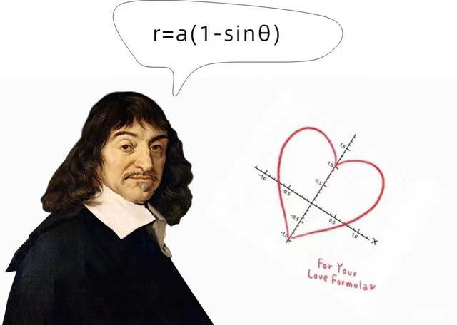
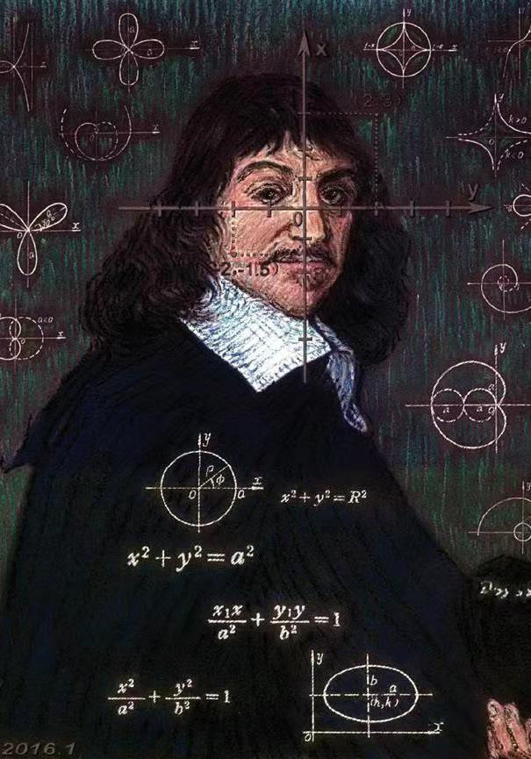

Slide 9
科学与技术之关系
1，从对象上看，科学以自在的自然物为研究对象，而技术面对的则是自为的或拟想的人造物。
2，从目的上看，科学以求真致知为鹄的，其意趣在于探索和认识自然；技术以应用厚生为归宿，其意图在于利用和改造自然。
3，从取向上看，科学是好奇取向的（curiosity-oriented）,与社会现实关系疏远；技术是任务取向的（mission-oriented），与社会现实关系密切。
4，从过程上看，科学发现的目标常常不甚明了，摸索性很强，偶然性较多；技术发明的目标往往事先就十分明确，有的放矢，偶然性较少。

Slide 10
5，从问题上看，科学需要了解“是什么”（what）和“为什么”（why），而技术面对的问题则是“做什么”（do what）和“如何做”（how to do）。
6，从方法上看，科学主要运用实验推理、归纳演绎诸方法，而技术多用调查设计、试验修正等方法。
7，从结果上看，科学研究所得的最终结果是某种理论或知识体系，技术活动所得的重要结果是某种程序或人工器物。

Slide 11
8，从评价上看，对科学的评价是是非正误，以真理为准绳；对技术的评价是利弊得失，以功利为尺度。
9，从价值上看，科学在某种意义上可以说是价值中立（value-neutrality）的，或者说本身仅蕴涵少量的价值成分；而技术处处渗透价值，时时体现价值，与价值有不解之缘。
1 0，从规范上看，科学的规范是美国著名的科学社会学家默顿（Robert. King. Merton，1910—2003）所谓的普遍性（universalism）、公有性（communism）、无私性（disinterestedness）、有条理的怀疑主义（organized scepticism）；技术的规范与此大相径庭，它以获取经济效益和物质福利为旨归，其特质是事前多保密，事后有专利。

Slide 12
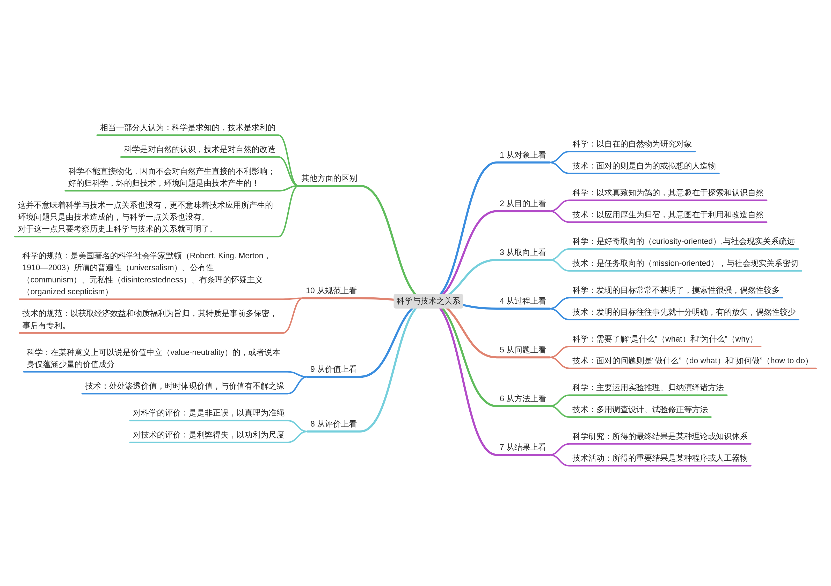

Slide 13
科学与技术之间更多的区别。相当一部分人认为：科学是求知的，技术是求利的；科学是对自然的认识，技术是对自然的改造。科学不能直接物化，因而不会对自然产生直接的不利影响；坏的归技术，环境问题是由技术产生的技术的应用才会引起直接的不良后果……总之一句话，好的归科学，坏的归技术，环境问题是由技术产生的！
这并不意味着科学与技术一点关系也没有，更不意味着技术应用所产生的环境问题只是由技术造成的，与科学一点关系也没有。对于这一点只要考察历史上科学与技术的关系就可明了。

Slide 14
16世纪以前，技术常常来源于一些偶然的经验发现；16、17世纪，除航海业外，科学的研究成果几乎没有或很少转化为技术；真正的转化是从18世纪蒸汽机的应用开始的。但是，“直到18世纪末，科学获益于工业的，远多于它当时所能给还工业的，在化学和生物学两方面，至少要再过一百年，然后科学家才能给出任何可以取代或改进传统的方法，而在医学方面甚至还要更久些。”
然而，到了19世纪中叶，情况发生了变化。科学开始走在技术的前面，科学引导技术发展，甚至促使新的技术产生；重大的科学突破引起新的技术革命，进而成为技术革命和工业革命发生的最重要驱动力，成为技术的源泉和生产活动的基础。

Slide 15
这使人们认识到，“为了认识而认识”的科学能够被应用于改造自然，进而创造巨大的社会价值。从电磁理论到电力革命，从粒子物理学、质能方程到核能的应用等，都充分地说明了这一点。因此，推动科学向技术的转化以及科技向生产力的转化，就成了社会关注的焦点。
那么，科学又是怎样成为技术的源泉和生产活动的基础的呢？原来，出于实践的目的，现代技术利用科学中所包含的原理去创造产品。而正是在这一过程中科学发挥着自己的非凡价值。现代科学所获得的认识体系以及嵌入其中的实验操作过程为技术创新奠定了理论基础，预示着新技术领域的产生。例如，链式反应的核能利用、半导体（晶体管）的发明、激光器的研制、基因重组生物技术的产生等等，都是来自科学理论的引导，而不是像以前那样来自经验探索或已有技术的延伸。

Slide 16
一般而言，科学向技术、生产转化的过程大致可以分为如下三个阶段：
（1）科学原理（自然规律性）+目的性 技术原理（含目的的自然规律性）；
（2）技术原理+功效性 技术发明（技术可能性实现）；
（3）技术发明+经济、社会性 生产技术（社会经济可行性实现）。
由此,我们可以清楚地看到，技术不仅是人类借以改造与控制自然的包括物质装置、技艺与知识在内的操作系统，是一种人类借以达到目的的手段和工具体系，而且还是人类把科学认识能动地整合到自己的目的性预期中，进而将科学认识原理现实化的系统体系；相应地，科学也不仅仅是单纯的人类认识世界的知识体系，而且还是人类改造世界的知识基础。没有技术，科学的应用不可能实现，技术使科学物化，使科学认识从实验室走向生产车间，从而应用于物质产品的生产之中；而没有科学，很多技术创新就失去了创新的可能性空间，成为无源之水、无本之木，技术在很多时候就不知道要生产什么样的产品！

Slide 17
第一节 马克思、恩格斯的科学技术思想
一、马克思、恩格斯科学技术思想的历史形成
1.马克思、恩格斯科学技术思想形成的社会条件
马克思、恩格斯科学技术思想是在西欧各国普遍确立资本主义制度的社会条件下形成的。18世纪下半叶到19世纪中叶，资本主义从自由竞争过渡到垄断阶段，资本主义生产方式第一次使自然科学为直接的生产过程服务，科学获得新的使命，成为生产财富的手段，而社会对技术的需要更加把科学推向前进。

Slide 18
2.马克思、恩格斯科学技术思想形成的思想理论背景
第一
它是在批判继承德国古典哲学的唯物主义和辩证法基础上发展起来的。
第二
技术史、工艺史和自然科学史的相关研究成果也是马克思、恩格斯科学技术思想产生重要理论背景。

Slide 19
3.马克思、恩格斯科学技术思想形成的科学技术基础
18、19世纪，天文学、地学、物理学、化学、解剖学、生物学等都有了长足的发展，特别是能量守恒和转化定律，细胞学说和生物进化论三大发现，使自然科学的发展进入了一个新时期，两次科技革命使人类进入了工业文明时代，马克思、恩格斯在总结和概括19世纪科学技术成果的基础上，形成了科学技术思想。

Slide 20
4.马克思、恩格斯科学技术思想的历史形成过程，是随着辩证唯物主义和历史唯物主义的创立而逐步发展和完善的。
一是马克思立足于历史唯物主义，从现实生产劳动出发考察社会历史，以实践概念为核心将科学技术与生产劳动、现代工业、资本生产、社会发展等的关系纳入到对科学技术研究的视域之中。
二是马克思关注了科学技术与资本主义现实社会之间的关系，科学技术在资本主义社会中的作用、发展以及人的解放问题。
三是恩格斯在对自然科学进行研究的基础上，探讨了自然科学和哲学的关系、科学的分类、科学与技术的关系、科学技术与社会的关系以及自然科学方法论等问题。

Slide 21
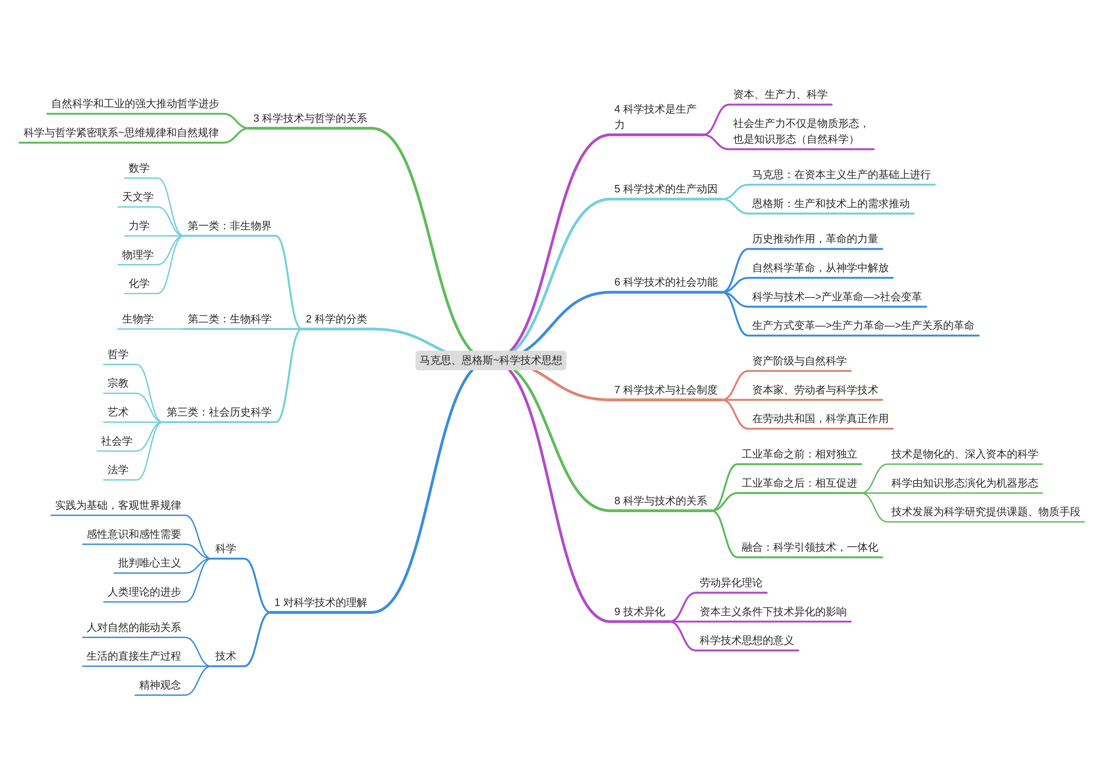

Slide 22
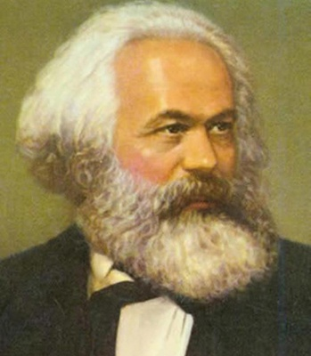
二、马克思、恩格斯科学技术思想的基本内容
1.对科学技术的理解
马克思、恩格斯认为科学应该是排除了形而上学因素，建立在实践基础之上，“感性必须是一切科学的基础。科学只有从感性意识和感性需要这两种形式的感性出发，因而，科学只有从自然界出发，才是现实的科学。”

Slide 23
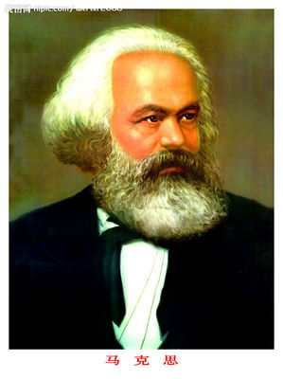
科学是人们批判宗教和唯心主义的精神武器，“现代自然科学和现代工业一起变革了整个自然界，结束了人们对于自然界的幼稚态度和其他幼稚行为” 。科学是人类通过实践对自然的认识与解释，是人类对客观世界规律的理论概括，是社会发展的一般精神产品，是“人类理论的进步”。

Slide 24
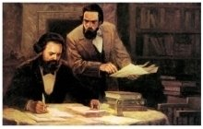
马克思、恩格斯认为，技术在本质上体现了人对自然的实践关系，“工艺学揭示出人对自然的能动关系，人的生活的直接生产过程，从而人的社会生活关系和由此产生的精神观念的直接生产过程。”

Slide 25
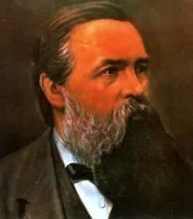
2.科学的分类
恩格斯对自然科学进行了分类 —— “每一门科学都是分析某一个别的运动形式或一系列互相关联和互相转化的运动形式的，因此，科学分类就是这些运动形式本身依据其内部所固有的次序的分类和排列，而它的重要性也正是在这里。”。

Slide 26
恩格斯将自然科学的研究对象规定为运动着的物体，并将科学分为数学、天文学、物理学、化学、生物学等 —— “我们可以按照自古已知的方法，把整个认识领域分成三大部分。第一个部分包括研究非生物界以及或多或少能用数字方法处理的一切科学，即数学、天文学、力学、物理学、化学……第二类科学是包括研究生物机体的那些科学……在第三类科学中，即在按历史顺序和现在的结果来研究人的生活条件、社会关系、法律形式和国家形式以及它们的哲学、宗教、艺术等等这些观念的上层建筑的历史科学中……”。

Slide 27
3.科学技术与哲学的关系
恩格斯强调科学技术对哲学的推动作用——，认为推动哲学家前进的 “主要是自然科学和工业的强大而日益迅速的进步”。
引伸来说西方近代哲学的两大主题
知识论哲学与社会政治哲学
唯理论与经验论及其与科学的内在联系

Slide 28
科学发展也受到哲学的制约和影响——
恩格斯针对一些科学家认为科学可以脱离哲学，可以抛弃哲学的幻想指出，科学与哲学在研究对象上具有本质上的共同点和内在的一致性。“思维规律和自然规律，只要它们是被正确地认识了，必然是互相一致的。”科学研究作为一种认识活动，必须通过理论思维才能揭示对象的本质和规律，这就自然地与哲学发生紧密的联系。可结合科学史来看。

Slide 29
4.科学技术是生产力
马克思提出了科学是生产力的思想。“资本是以生产力的一定的现有的历史发展为前提的，——在这些生产力中也包括科学。”
马克思认为，社会生产力不仅以物质形态存在，而且以知识形态存在，自然科学就是以知识形态为特征的一般社会生产力。

Slide 30
引伸开来：新质生产力
新质生产力是创新起主导作用，摆脱传统经济增长方式、生产力发展路径，具有高科技、高效能、高质量特征，符合新发展理念的先进生产力质态。它由技术革命性突破、生产要素创新性配置、产业深度转型升级而催生，以劳动者、劳动资料、劳动对象及其优化组合的跃升为基本内涵，以全要素生产率大幅提升为核心标志，特点是创新，关键在质优，本质是先进生产力。

Slide 31
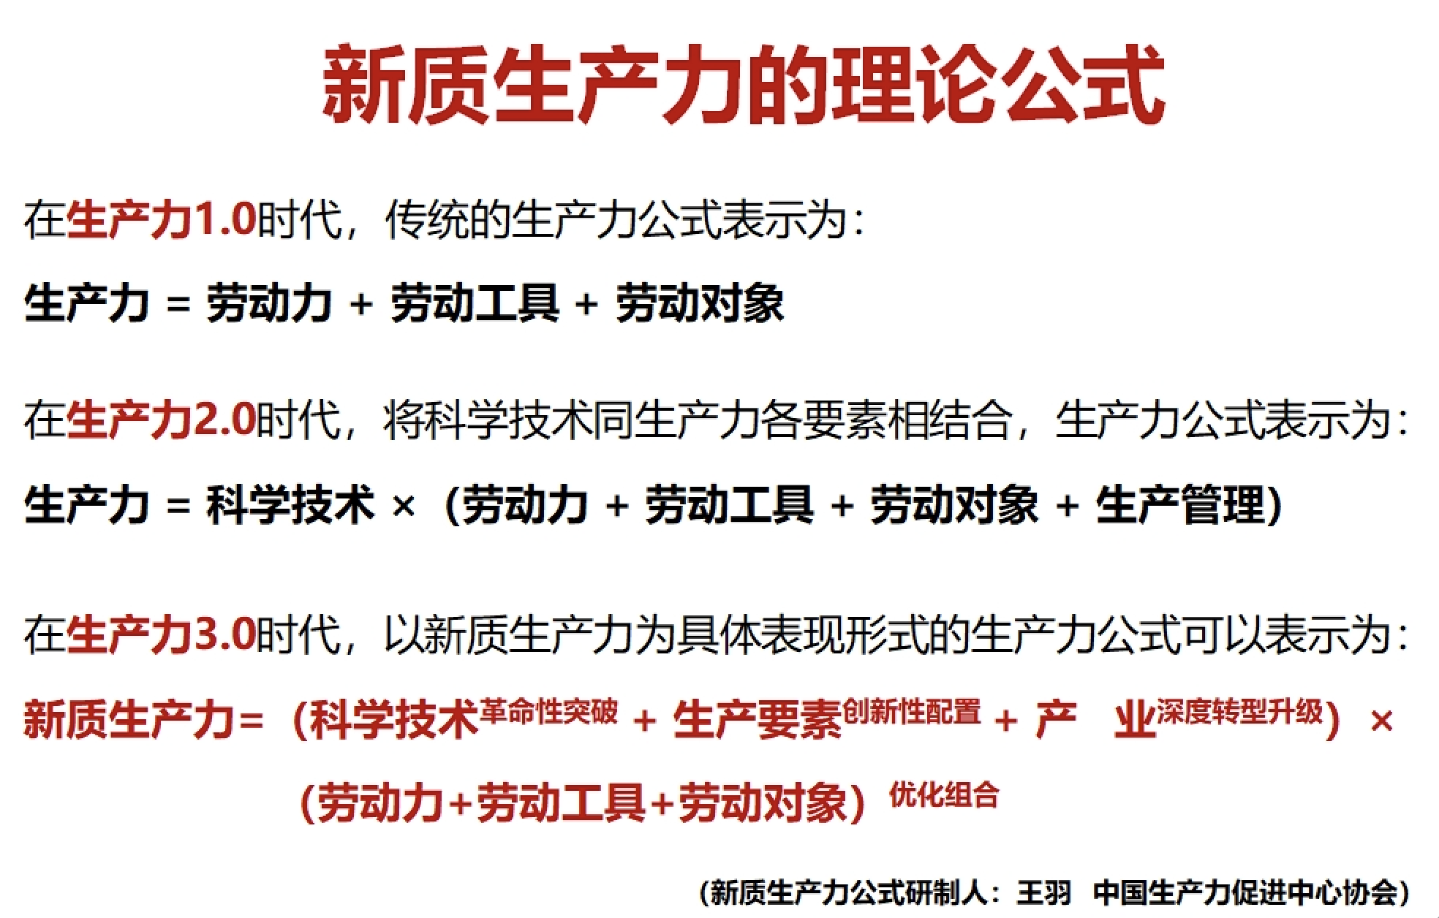

Slide 32
5.科学技术的生产动因
马克思认为自然科学本身的发展，“仍然是在资本主义生产的基础上进行的，这种资本主义生产第一次在相当大的程度上为自然科学创造了进行研究、观察、实验的物质手段。”
恩格斯认为近代以来科学“以神奇般的速度发展起来，那末，我们要再次把这个奇迹归功于生产。” 而“社会一旦有技术上的需要，则这种需要就会比十所大学更能把科学推向前进。”

Slide 33
6.科学技术的社会功能
（1）恩格斯指出，“在马克思看来，科学是一种在历史上起推动作用的、革命的力量。” “他把科学首先看成是一个伟大的历史杠杆，看成是按最明显的字面意义而言的革命力量。”
（2）科学革命的出现，打破了宗教神学关于自然的观点，自然科学从神学中解放出来，从此快速前进。

Slide 34
（3）科学与技术的结合推动了产业革命，产业革命促使市民社会在经济结构和社会生产关系上发生了全面变革。
（4）马克思认为，科学技术的发展，首先必然引起生产方式的变革，“随着新生产力的获得，人们改变自己的生产方式，随着生产方式即保证自己生活的方式的改变，人们也就会改变自己的一切社会关系。手工磨产生的是封建主为首的社会，蒸汽磨产生的是工业资本家为首的社会。” 科学技术的发展，必然引起生产关系本身的变革，因为“随着一旦已经发生的，表现为工艺革命的生产力革命，还实现着生产关系的革命。”

Slide 35
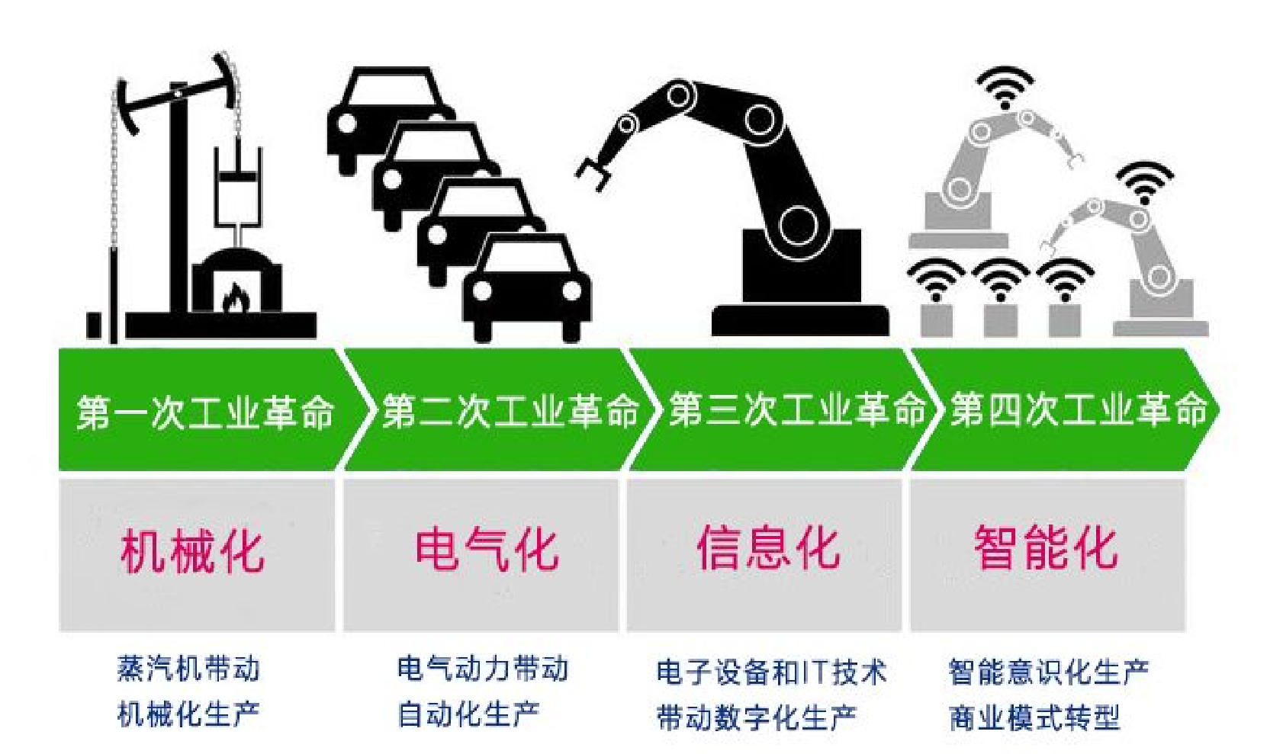

Slide 36
7.科学技术与社会制度
首先，马克思、恩格斯揭示了新兴资产阶级与自然科学的关系。马克思指出，“只有资本主义生产才第一次把物质生产过程变成科学在生产中的应用，——变成运用于实践的科学；
其次，马克思、恩格斯揭示了资本主义制度下劳动者与科学技术的关系。“科学根本不费资本家‘分文’，但这丝毫不妨碍他们去利用科学。资本象吞并他人的劳动一样，吞并‘他人的’科学。”；

Slide 37
再次，他们预见了只有在劳动共和国，科学才能起它真正的作用。马克思、恩格斯认为，科学家需要依靠历史的产物和群众的智慧。马克思指出，正是十七世纪的机器的应用，“为当时的大数学家们创立现代力学提供了实际支点和刺激。” “十八世纪的任何发明，很少是属于某一个人的。” 当然，马克思、恩格斯也肯定了科学家个人在科学发展史上的重要作用。

Slide 38
8.科学与技术的关系
其一，近代工业革命之前，科学与技术相对独立状态。
其二，工来革命之后，科学技术开始靠拢，相互促进，科学研究及其理论成果指导技术的发展，技术（机器）无非是物化的科学、深入资本的科学。科学由知识形态演化为机器形态。同时，技术的发展为科学研究提出课题，并提供必要的物质手段。近代科学的发展离不开实验设备（计时器，天平，显微镜，望远镜、精密仪器仪表），制造这些设备依靠工业的发展与技术的武装
其三，走向融合，科学技术一体化趋势。科学引领技术。

Slide 39
9.技术异化
在马克思的技术思想中，并没有直接论及技术异化问题，有关技术异化的思想多是潜在地包含于其劳动异化理论之中。
马克思深入考察了资本主义条件下由于产业技术的发展以及资本主义统治与剥削造成的技术异化现象。马克思着重分析了资本主义条件下，技术异化对自然、社会特别是人类自身所造成的影响。
马克思、恩格斯的科学技术思想，既是对马克思主义理论的丰富和发展，更有助于指导我们正确分析科学技术及其发展的理论和现实问题。

Slide 40
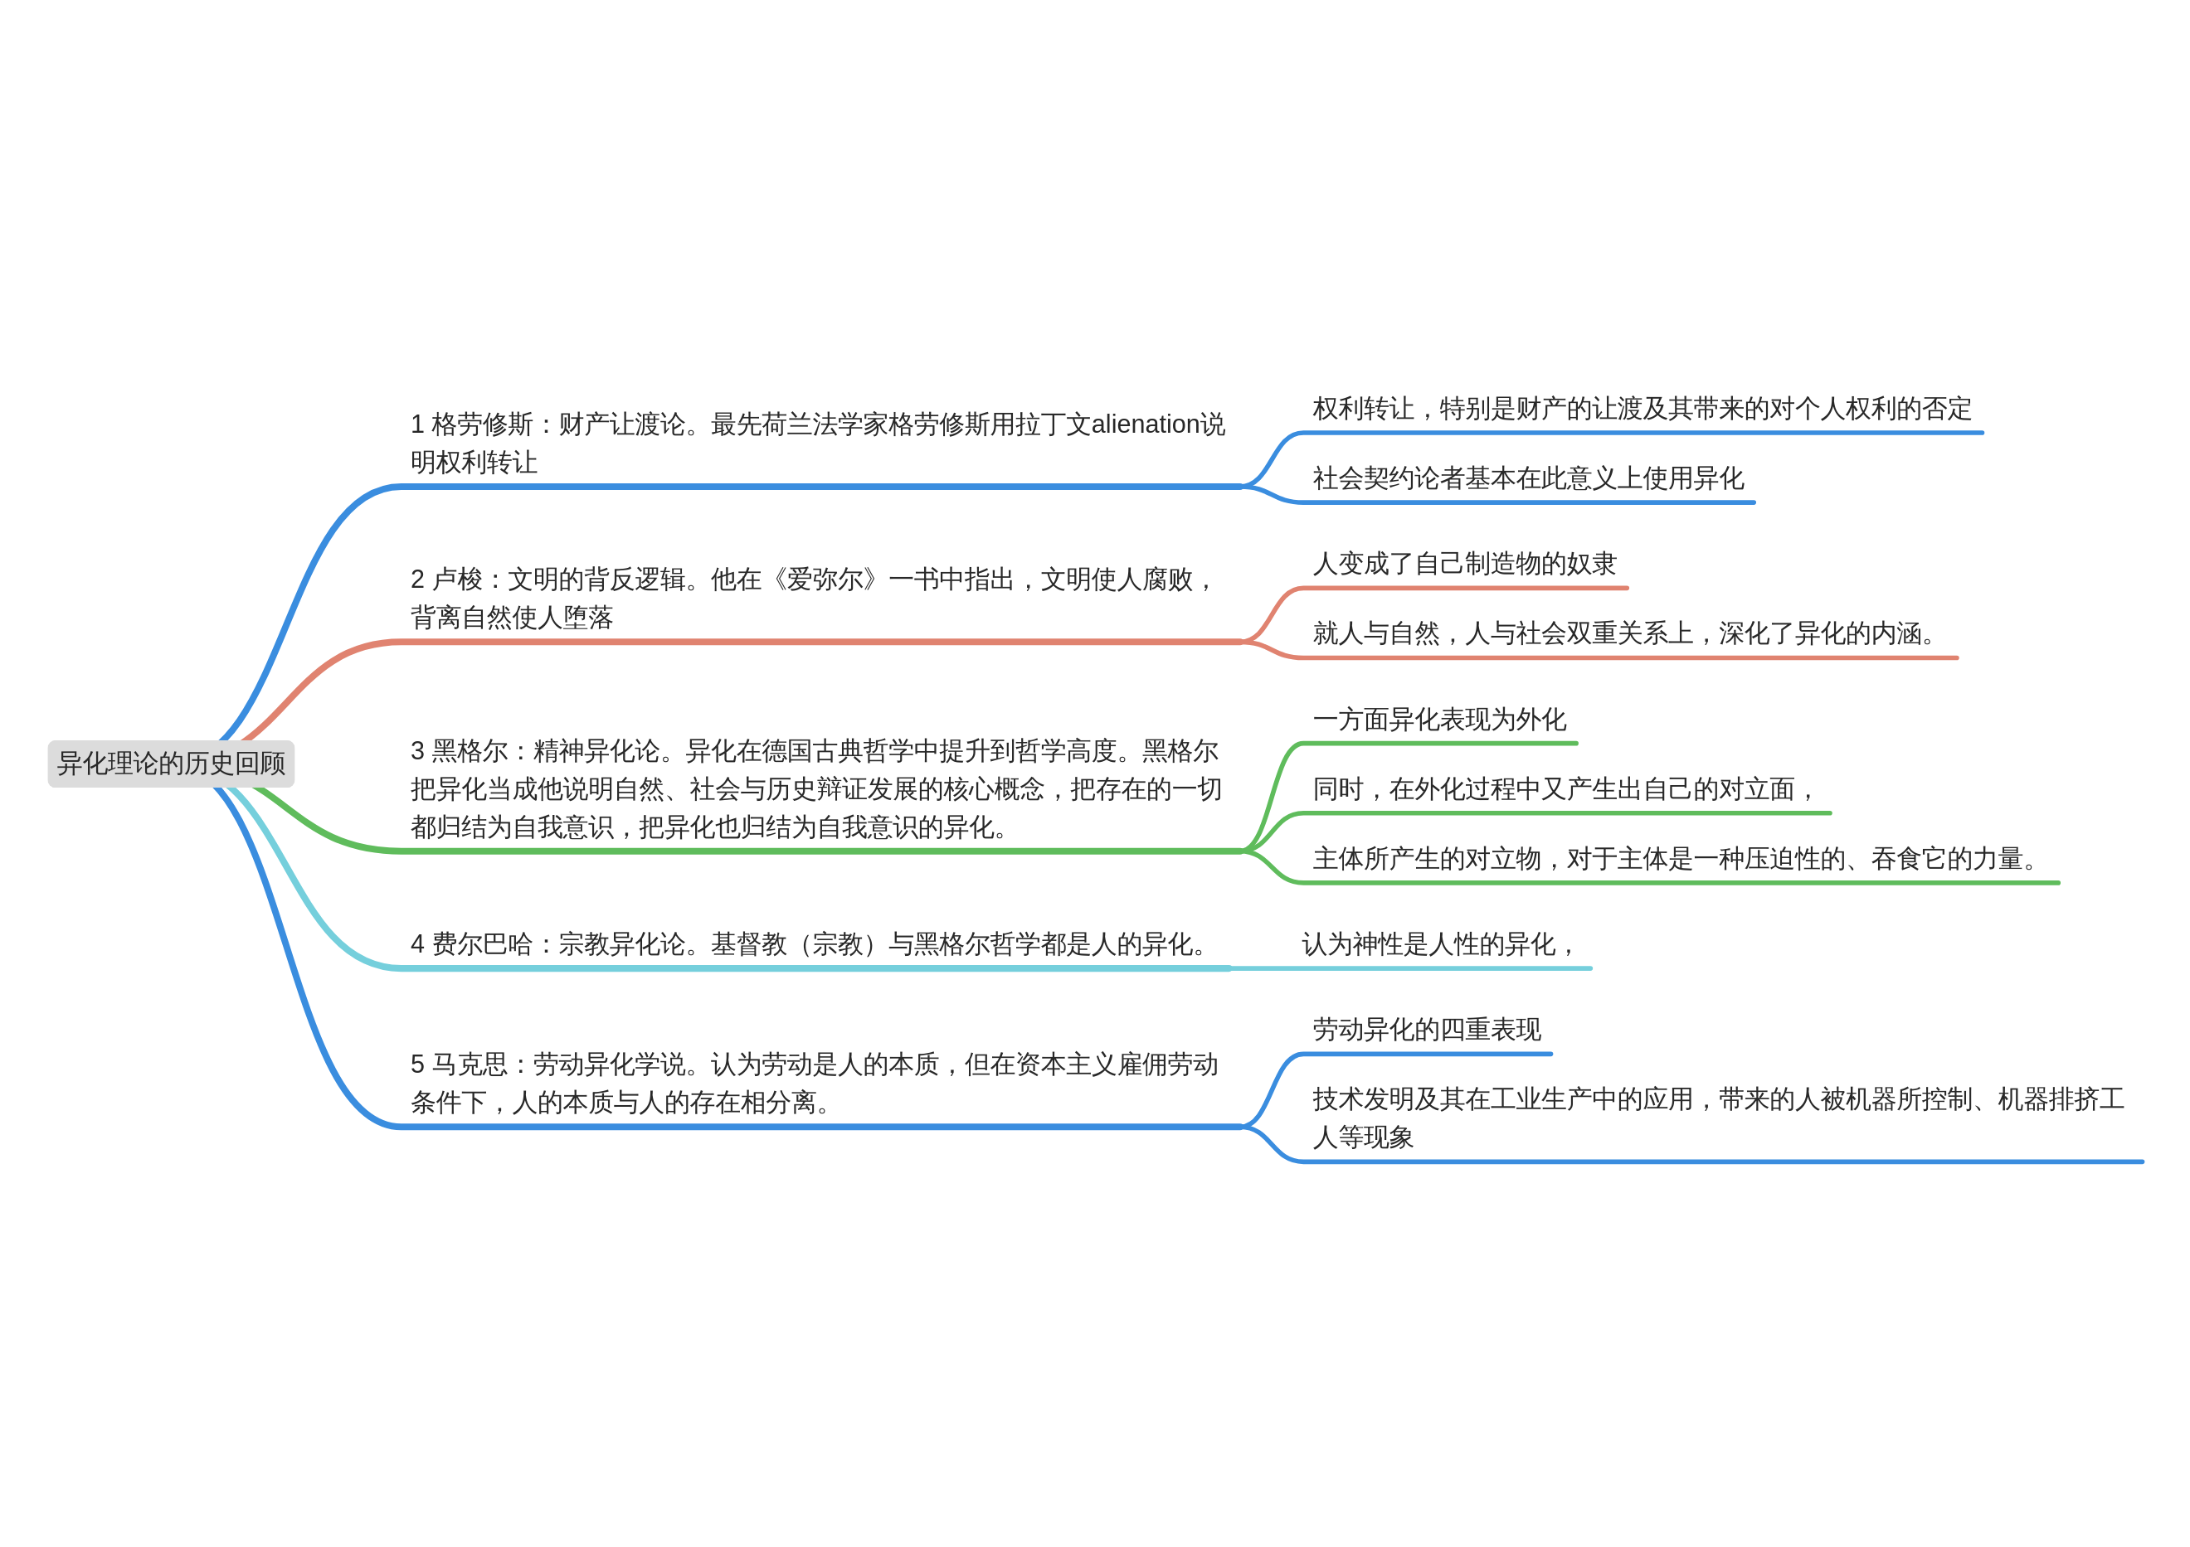

Slide 41
异化理论的历史回顾
其一，格劳修斯财产让渡论。最先荷兰法学家格劳修斯用拉丁文alienation说明权利转让，特别是财产的让渡及其带来的对个人权利的否定。社会契约论者基本在此意义上使用异化。
其二，卢梭的文明的背反逻辑。他在《爱弥尔》一书中指出，文明使人腐败，背离自然使人堕落，人变成了自己制造物的奴隶。就人与自然，人与社会双重关系上，深化了异化的内涵。
其三，黑格尔的精神异化论。异化在德国古典哲学中提升到哲学高度。黑格尔把异化当成他说明自然、社会与历史辩证发展的核心概念，把存在的一切都归结为自我意识，把异化也归结为自我意识的异化。在他这里一方面异化表现为外化，同时，在外化过程中又产生出自己的对立面，主体所产生的对立物，对于主体是一种压迫性的、吞食它的力量。

Slide 42
其四，费尔巴哈的宗教异化论，认为神性是人性的异化，基督教（宗教）与黑格尔哲学都是人的异化。
其五，马克思的劳动异化学说，认为劳动是人的本质，但在资本主义雇佣劳动条件下，人的本质与人的存在相分离。劳动异化的四重表现。
技术发明及其在工业生产中的应用，带来的人被机器所控制、机器排挤工人等现象

Slide 43
第二节 科学技术的本质结构
一、科学技术的本质特征
(1) 马克思、恩格斯关于科学本质特征的分析
马克思、恩格斯认为，科学在本质上体现了“人对自然界的理论关系”， 是一般生产力。
第一，马克思提出科学“是真正实证的科学”，是“真正的知识”，“科学就在于用理性方法去整理感性材料。归纳、分析、比较、观察和实验是理性方法的主要条件。”

Slide 44
第二，感性是一切科学的基础：“科学只有从感性意识和感性需要这两种形式的 感性出发，因而，只有从自然界出发，才是现实的科学。”
第三，科学是“一种在历史上起推动作用的、革命的力量。” 科学是属于精神 生产领域的活动，是一般生产力。
第四，科学是一种特殊的社会意识形式。科学是对客观世界的反映，但它和资本结合起来，就成为资本家统治的工具而“迫使反叛的工人就范”。

Slide 45
(2)国外对科学本质特征的研究
西方马克思主义者认为科学技术成为意识形态，成为统治社会的决定力量。
以卢卡奇、科尔施和葛兰西为开端，西方马克思主义者承接了马克思早期的异化理论，在对西方发达社会中的物化现象展开激烈批判的过程中阐述了他们对科学的理解；他们认为，理性的分化导致了现代社会对技术理性的过分弘扬，造成价值理性的失落，科学技术成为意识形态，成为统治社会的决定力量，从而社会成了单向度的社会，人成了单向度的人。

Slide 46
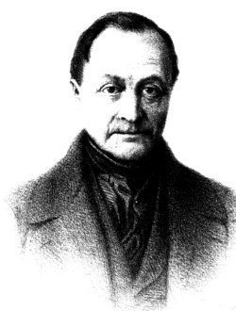
西方科学哲学对“科学是什么”的思考。
经过了从实证主义（孔德）到逻辑实证主义（维特根斯坦）再到证伪主义（波普尔）、精致证伪主义（拉卡托斯）、历史主义（库恩）等的观点，进而费耶阿本德认为不存在划分科学和非科学的绝对普遍的标准，提出了“怎么都行”的主张，在理论上要进行分析。
孔德:

Slide 47
牛顿、爱因斯坦等科学家也在科学研究的过程中提出了对科学的理解。
不少科学家在从事具体的科学研究的同时，对科学的本质特征等问题进行了深入思考，提出了各具特色的科学观。其中，牛顿以其因果决定论的科学观取代了神学目的论，爱因斯坦提出了科学本性的主客观统一性，纠正了牛顿的决定论观念，而维纳则进一步提出了事物发展过程中的偶然性（概率）问题。

Slide 48
(3) 科学本质特征的理解
第一，科学是理论化、系统化的知识体系——科学知识是人在与自然接触的过程中获得的对自然界的认识，同时人类也将这些科学知识用来进一步地认识自然和改造自然，使科学知识获得了实际的价值。
第二，科学是产生知识体系的认识活动——它是属于精神生产领域的活动，科学的任务就是发现事实，揭示客观事物的规律性。在现代社会中，科学已经成为一种涉及到科学发现、科学创造、科学组织和科学管理的综合性的知识生产过程。

Slide 49
第三，科学是一种社会建制——即一项成为现代社会组成部分的社会化事业。随着现代科学的诞生和科学潜在应用价值的出现，科学开始出现组织化和社会化，企业、集团、国家乃至国际间合作的科学研究逐步增多，科学研究之外的社会因素直接或间接地介入到科学研究中来。

Slide 50
第四，科学是一种文化现象——科学作为一种特殊的知识生产方式和精神创造方式，是人类文化中最活跃、最重要的组成部分。科学既具有不同于其他文化的性质和价值，同时科学又扎根于文化之中。
第五，科学在本质上体现了人对自然界的理论和实践关系——具有客观性和实证性、探索性和创造性、通用性和共享性，现代科学通过技术体现等特征。科学是一般生产力、精神生产力和间接生产力，必须和直接的生产过程相结合才能转化为现实的生产力。

Slide 51
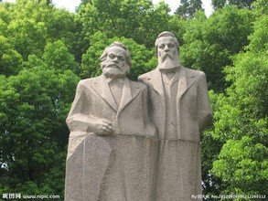
2.技术的本质特征
(1) 马克思、恩格斯关于技术本质特征的分析
马克思、恩格斯认为技术在本质上体现了“人对自然的实践关系”，技术是人的本质力量的对象化。

Slide 52
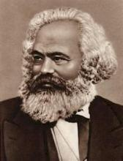
第一，劳动资料延长了人的“自然的肢体”。
马克思从分析劳动过程人手，指出:“劳动资料是劳动者置于自己和劳动对象之间、用来把自己的活动传导到劳动对象上去的物或物的综合体。劳动者利用物的机械的、物理的和化学的属性，以便把这些物当作发挥力量的手段，依照自己的目的作用于其他的物”，“这样，自然物本身就成为他的活动的器官，他把这种器官加到他身体的器官上，不顾圣经的训诫，延长了他的自然的肢体”。

Slide 53
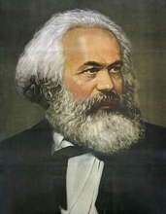
第二，工艺学在本质上“揭示出人对自然的能动关系。”
马克思认为，人工物的存在说明“工艺学揭示出人对自然的能动关系，人的生活的直接生产过程，以及人的社会生活条件和由此产生的精神观念的直接生产过程。”

Slide 54
第三，技术的发展引起生产关系的变革。
在马克思看来，由于技术的发展所引起的生产方式的变革，必然引起生产关系本身的变革。他说:“随着一旦已经发生的，表现为工艺革命的生产力革命，还实现着生产关系的革命。” 从历史上看，正是技术的发展促进了资本主义生产关系的产生。

Slide 55
(2) 国外学者对技术本质特征的研究
欧美技术哲学存在工程学的和人文主义的两种技术研究路向
工程学的技术哲学反思主体主要是技术专家或工程师，他们是“比较倾向于亲技术的” ,希望通过对技术细节的分析和考察,了解技术的发生、发展的内在规律,并且运用他们所掌握的技术术语去解释世界和改造世界,将世界进行人为的通约化。如卡普（E.Kapp）提出了技术的“器官投影说”，认为一切工具和机械都是人体器官的外化，是向大自然的“投影”,是人体结构对自然的“置换”。

Slide 56
人文主义技术哲学的反思主体是人文哲学家,如芒福德,海德格尔,埃吕尔等。他们表现出“致力于捍卫非技术优先性的基本观点” ,其反思路向是从非技术的角度对技术的本质及其意义进行探索，力求洞察技术的意义,澄清技术与超技术事物的关系,如技术与艺术,技术与伦理学,技术与政治,技术与宗教,技术与社会等,强调人文价值对技术的先在性。

Slide 57
日本技术论在技术本质上形成“方法技能说”、“劳动手段说”、“知识应用说”等观点。
“方法技能说”认为技术是指人们使用工具完成某项科研和生产任务的操作方法和技能，代表人物为村田富二郎等人；
知识应用说”视技术为客观的自然规律在生产实践中有意识的运用，是根据生产实践经验和科学原理而发展成各种工艺操作方法与技能，代表人物为武谷三男、星野芳郎等人；
“劳动手段说”认为技术是劳动手段的总和，是人类活动手段的总和，是所有劳动手段和工艺的总和，代表人物为户坂润、相川春喜等人。

Slide 58
(3)技术本质特征的理解
技术是人类为满足自身的需要，在实践活动中根据实践经验或科学原理所创造发明的各种手段和方式方法的总和。主要体现在两个方面：
一是技术活动——狭义的技术是指人类在利用自然、改造自然的劳动过程中所掌握的方法和手段；广义的技术是指人类改造自然、改造社会和改造人类自身的方法和手段。
二是技术成果——包括技术理论、技能技巧、技术工艺与技术产品（物质设备）。

Slide 59
如何理解技术的本质揭示出人对自然的能动关系？
第一，人对自然的能动作用，即利用和改造自然，是通过自己的实践活动来进行的，技术就是人的实践活动的工具、手段和方法。
第二，人能动地作用于自然的实践活动，是在理性的指导下进行的有目的的活动，在于从改造客观世界中实现主观目的。这里理性和目的并不直接使自然界发生任何变化，而是借助技术工具的中介作用，使自然界发生形式变化，同时在自然界中实现自己的目的。

Slide 60
第三，技术作为人对自然的能动关系，推动着人与自然之间关系的演化，并改变着人自身的自然。一方面，技术的演化推动了人与自然之间关系从原始时期混沌的天人合一到近代的天人对立再到将来的自觉的天人合一的演化。另一方面，人类还在运用技术变革自然的实践活动中改变着自身，使人的身体和思维发生着改变。
第四，技术作为人对自然的一种能动关系，不仅存在于物质生产过程中，还表现在社会生活条件方面以及由此产生的精神生活的各个方面与过程之中。

Slide 61
技术作为表现人对自然能动关系的范畴，其特征显现出独特的辩证性质：
任何技术都首先具有自然性，具有客观实在性。技术实践活动必须符合自然物质的运动规律，现代技术更是人类自觉利用自然科学知识的结果。技术作为变革自然的手段，必须服务于人类的目的、满足社会的需要才能为社会所接受。社会经济、政治和文化对技术的制约使技术活动只有在社会的共同整合下才能产生和实现。
固有属性上的自然性和社会性

Slide 62
技术作为“人对自然的活动方式”或“能动关系”，它不仅表现在物质生产过程中，是实践中改造自然的资料和手段，包含着物质因素；同时，技术还是“运用于实践的科学”，是“怎样生产”的“特殊的方式和方法”或“操作方法的知识”，即实践的知识体
存在形态上的物质性和精神性

Slide 63
技术中立论与技术价值论。前者认为技术仅仅是方法论意义上的工具和手段，在政治、文化、伦理上没有正确与错误之分，其本身是价值中立的。后者则认为，任何技术本身都蕴含着一定的善恶、对错甚至好坏的价值取向。
价值负载上的中立性与价值性

Slide 64
技术是人对自然的能动过程，人们的知识、技能和经验这些主体要素有重要的作用；然而，仅仅是主体的能力和知识还不能实现技术功能，技术还是精神向物质转化，知识转化为物质手段和实体的过程。因此技术是主体的知识、经验、技能与客体要素(工具、机器设备等)的统一。
外在体现上的主体性和客体性

Slide 65
技术首先是发展变化的，在人类的不同历史时期占主导地位的技术不同，技术体系的更替就反映了近代以来技术体系的发展及演化过程。同时，技术又具有累积性。新的技术（群）出现后，原来的技术并非全部被否定掉，而是经过一个扬弃的过程，从而形成技术的多层次性和多种技术的相互融合特征。
演化变迁上的跃迁性和累积性
技术是自然性和社会性、物质性和精神性、中立性与价值性、主体性和客体性、跃迁性和累积性的统一。

Slide 66
二、科学技术的体系结构
1.马克思、恩格斯关于科学技术体系结构的分析
（1）自然科学分类及其原则
恩格斯从运动形式入手，分析了基础的自然科学，即力学、物理学（热学、电学和光学）、化学和生物学，研究了它们之间的相互联系与相互转化，并提出了科学分类的客观性原则和发展性原则。

Slide 67
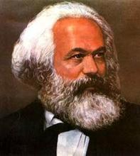
（2）自然科学与人文科学的关系
马克思提出了“自然科学往后也将包括关于人的科学，正像关于人的科学包括自然科学一样：这将是一门科学” 的命题。自然和社会具有共同的基础即人的感性实践。同时，作为社会生产力现实因素的科学，既包括自然科学，又包括其他的科学。

Slide 68

（3）科学知识的类型
马克思把科学分为——“作为社会发展的一般精神成果” 的科学、“应用于生产的科学” （工艺学）和“被资本用作致富手段” 的科学。

Slide 69
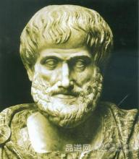
2、国外学者关于科学技术体系结构的研究
把科学分为理论的科学(数学、自然科学和第一哲学)、实践的科学(伦理学、政治学、经济学、战略学和修饰学)、创造的科学即诗学。
亚里士多德

Slide 70
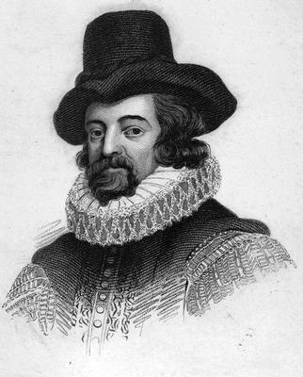
根据人类的思维方式的特征进行分类，把人类的全部知识成果分为记忆的科学（包括历史学、语言学等）、想象的科学（包括文学、艺术等）和理智的科学（包括哲学和自然科学等）三类。
培根

Slide 71
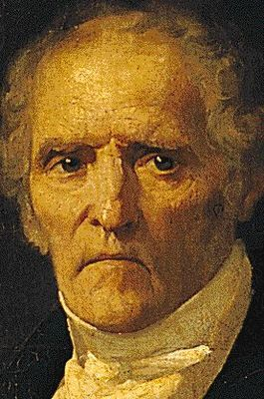
对科学分类提出了客观性原则，并把学科分为数学、无机体物理学、天文学、物理学、化学、有机体物理学和生理学。
圣西门

Slide 72
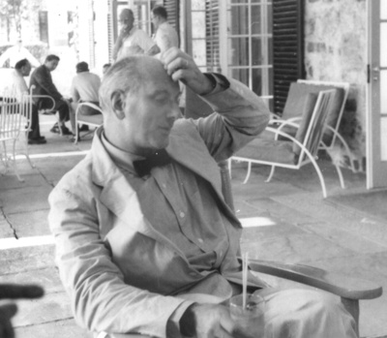
把人类的技术分为“单一技术”和“综合术”，并提出现代技术的本质是“巨技术、大规模技术”（Megatechnics）。芒福德作为有机论者和生态主义者，信奉的是“小的是美的”，对巨大工程、巨型建筑、巨型城市有本能的恐惧和反感。对他来说，现代技术的主要问题是对于有机世界的系统性背离。克服巨机器的主要路线是回归人性的正确规定，回归生活世界和生活技术。
芒福德

Slide 73
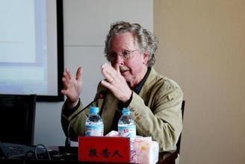
认为随着技术的发展，技术已逐渐具有了的系统特征，使我们能够把技术作为一个系统来思考。技术系统由次级系统组成，如通信系统、航空系统、电力生产和分配系统、市政系统和军事防御系统等等。次级系统不需长期的计划就能产生，它们由更低一级的技术组成，并一步步地组织起来，相互适应、修正。各等级的技术通过信息使关系变得越来越紧密，信息构架了技术系统，为系统的形成创造了必要的条件。
埃吕尔

Slide 74
提出了“社会-技术系统”理论。他认为, 技术包含了人工产品或实物系统、产生客观物质系统的人的活动和设施的总和以及使用这一客观物质系统的人的行为的总和三个方面的要素。这样，技术活动就不仅是一种技术活动,也是一种社会行为,一种生产和生活方式。由此,罗波尔成功地将生产和实践融入他的社会-技术系统。这一理论为进一步认清技术的结构以及技术和经济、社会的关系打开了新的视角，但罗波尔虽然指出了技术的社会系统特性,但在分析和论证技术活动的伦理责任时,却单纯地着眼于技术产品和技术活动，忽略了文化在技术建构中确定目的的作用,而且也忽略了文化与技术的内在联系。
罗波尔

Slide 75
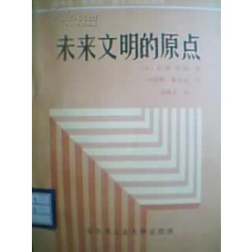
提出近代技术史上曾经出现过三次技术体系更替，第一技术体系形成和发展于18世纪末到19世纪末，其中蒸汽动力技术是主导技术。第二技术体系建立于19世纪下半叶到20世纪上半叶，其主导技术是电力和内燃机技术。第三技术体系开始于20世纪40年代，其发端是第二次世界大战期间军事的需要刺激产生的火箭技术、雷达技术、核技术和电子计算机技术的产生。
星野芳郎

Slide 76
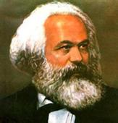
3.现代科学的体系结构
认识过程是在实践的基础上产生感性认识，然后上升为理性认识，科学技术认识属于理性认识。

Slide 77

把科学技术认识过程，按照从实践到理论的发展过程，划分为三个层次，即：工程技术——技术科学——基础科学。基础科学是认识世界，技术科学是转化的中间环节，工程技术是改造世界。
钱学森
钱学森

Slide 78
横向上
把现代科学技术体系分为11大科学技术部门——即自然科学、社会科学、数学科学、系统科学、思维科学、行为科学、人体科学、军事科学、地理科学、建筑科学、文艺理论；

Slide 79
纵向上
每一个科学技术部门又都包含着三个层次的知识：直接用来改造客观世界的应用技术(或工程技术)；为应用技术直接提供理论基础和方法的技术科学；以及再往上一个层次，揭示客观世界规律的基础理论，也就是基础科学。技术科学实际上是从基础理论到应用技术的过渡桥梁。

Slide 80

马克思主义哲学是人类对客观世界认识的最高概括，也是科学技术的最高概括，处于11类技术科学的顶部。辩证唯物主义反映了自然界、人类社会和人的思维发展的普遍规律。因此，现代科学技术的发展，应该坚持马克思主义哲学的指导作用。

Slide 81
现代科学技术的发展，也为马克思主义哲学进一步概括和发展提供了丰富的材料，这又推动着马克思主义哲学的发展。钱学森的这个体系是根据科学研究角度对现代科学技术特别是基础科学的划分，是对恩格斯分类思想的实际应用和发展。

Slide 82
(1)现代科学的体系结构由学科结构和知识结构组成
现代科学的学科结构——由基础科学、技术科学、工程科学构成。
是对客观世界基本规律的认识，是研究自然界中物质结构和运动规律的科学，是现代自然科学与技术的整体结构的基石。根据自然界物质运动的特殊运动形式，基础科学可以分为以下六类学科：天文学、地学、微观和宏观物理学、化学、生物学、数学。
基础科学

Slide 83
是以基础科学为指导，研究的是生产技术和工艺工程中的共同性规律，它的研究对象大部分是技术产品，也就是所谓人工自然，目的是把认识自然的理论转化为改造自然的能力。技术科学是科学转化为直接生产力的中间环节。
技术科学一般包括应用数学、计算机科学、材料科学、能源科学、信息科学、空间科学，以及应用光学、电子学、应用化学、医药科学、环境科学、农业科学等。
技术科学

Slide 84
工程科学
具体地研究基础科学和技术科学如何转化为生产技术、工程技术和工艺流程的原则和方法，以供改造自然。

Slide 85
现代科学的知识结构——由科学事实、科学概念、科学定律、科学假说、科学理论构成
科学事实与经验事实、客观事实不同，是指人们对所观察到的客观存在的事件、现象和过程作出的真实描述。
科学概念是科学认识中的重要认识阶段和认识成果，是从感性认识到理性认识的中介环节。科学概念的形成标志着科学认识发生了质的飞跃，科学认识的过程已经有感性认识上升到了理性认识。

Slide 86
科学定律是人们对于自然现象之间的必然的、实质性的不断重复着的关系的认识，是对某种自然现象之间所具有的一般的普遍的关系的描述。
科学假说是科学认识的重要思维形式，是人们根据已经掌握的科学原理和科学事实对未知的自然现象和规律性所做的假定性的说明。科学假说在经过试验和实践检验后，被证明是正确的部分就成为科学理论。假说与理论的区别就在于前者的原理是假定的，后者是能够被证明为真实性的判断。

Slide 87
科学理论具有高度的抽象性和严格的逻辑性，具有解释自然界因果联系、预见新的科学事实、新的因果联系的作用。
现代科学的体系结构表现出现代科学的发展过程，其中学科结构形成立体的架构，知识结构各要素渗透在学科结构相对应的要素之中。基础科学、技术科学、工程科学都是系统化的知识，都会经过一个由科学事实到科学理论的形成过程。

Slide 88
(2) 现代技术的体系结构——由门类结构和形态结构组成
现代技术的门类结构——由实验技术、基本技术和产业技术构成。在现代技术中，实验技术、基本技术和产业技术既相互区别，又相互联系、相互促进。

Slide 89
是为了科学认识而探索自然客体的元技术手段，包括力学试验技术、物理实验技术、化学实验技术和生物实验技术等。
实验技术
按照人工自然过程的四种基本形式，技术可划分为四种基本技术：机械技术、物理技术、化工技术和生物技术，这四种基本技术只有纳入到生产过程之中，才会作为现实生产力发挥作用，并借劳动过程中的技术进入产业技术。
基本技术

Slide 90
产业技术
是由不同劳动过程中的不同技术组成的更为复杂的系统。社会经济中的每种产业是各种劳动过程的综合，劳动过程中的技术只有加入到产业系统之中变为产业技术才会有经济效益。

Slide 91
技术的形态结构——由经验形态技术、实体形态技术和知识形态技术构成。
经验形态的技术——表现为技艺、技巧和经验；
实体形态的技术——表现为工具、机器等；
知识形态的技术——主要侧重于技术知识。

Slide 92
这三种技术结构分别在农业社会、工业社会和后工业社会中占据主导地位，从而分别代表了人类从古代到近代再到现代的技术形态结构的演化，形成相应历史时期的社会技术基础。
技术形态结构的历史发展就是从单相技术结构（经验型技术结构）向双相技术结构（经验型技术结构和实体型技术结构）再到三相技术结构（经验型技术结构、实体型技术结构和知识型技术结构）逐步演化的过程。

Slide 93
现代技术的体系结构表现出现代技术的发展过程——其中门类结构是立体的架构，形态结构的各要素同样渗透在门类结构相对应的要素之中。如实验技术、基本技术和产业技术都包含经验技能、都使用工具机器，都蕴涵了知识。
现代科学技术体系结构的研究表明——科学技术在各自的发展中，不但日益多样化和系统化，而且越来越呈现出科学技术一体化的特征。

Slide 94
第三节 科学技术的发展模式及动力
一、科学的发展模式及动力
1.马克思恩格斯关于科学发展模式及动力的分析
恩格斯指出自然科学发展的两种形式：一种是自然科学由搜集材料与分析材料转向整理材料与综合材料的科学，另一种是自然科学从研究较简单的运动形式转向研究较复杂的运动形式的科学。
科学发展呈现从分化到综合的整体化趋势

Slide 95
马克思在分析技术体系的演进时指出，“正象各种不同的地质层系相继更迭一样，在各种不同的社会经济形态的行程上，不应该相信各个时期是突然出现的、相互截然分开的。在手工业内部，孕育着工场手工业的萌芽。”同时他指出，“在这里，起作用的普遍规律在于：后一个[生产]形式的物质可能性——不论是工艺条件，还是与其相适应的企业经济结构——都是在前一个形式的范围内创造出来的。”
燃素学说的发展史
科学的发展是渐进性和飞跃性的统一

Slide 96
科学发展的外部动力一方面表现在社会生产的需要推动了科学研究成果的应用，另一方面表现在“资本主义生产第一次在相当大的程度上为自然科学创造了进行研究、观察、实验的物质手段”。
科学发展的内部动力表现在科学实验水平的提高引发了科学内部科学理论本身的争论以及与科学实验发展的不平衡，从而迫切需要进一步完善科学理论。
科学发展是内外动力共同作用的结果

Slide 97
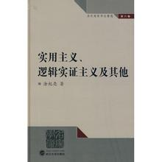
2. 国外关于科学发展模式及动力的研究
欧美科学哲学关于科学发展模式及动力的研究
逻辑实证主义按照证实原则建立了科学发展的线性积累模式，认为知识的增长是不断归纳的结果，科学的发展就是通过归纳获得的科学知识的不断增加。

Slide 99
逻辑实证主义的“中国套箱”模式
科学知识来自对经验事实的归纳，科学的发展是循序渐进，并通过归纳而逐渐积累的过程。其进步模式是：
第一，继续确证的理论扩展到更广的范围。如，经典的质点力学扩展到刚体力学。
第二，得到确证的理论合并到更全面的理论中。如，牛顿力学可以看作是相对论力学在宏观低速条件下的特例。

Slide 100
以波普尔为代表的证伪主义认为，科学的发展就是否定旧的，创造新的。
历史主义（库恩）提出了一个具有综合性质的科学发展模式，认为科学发展是以“范式”转换为枢纽、知识积累与创新相互更迭、具有动态结构的历史过程。
拉卡托斯的“科学研究纲领”科学发展模式包括硬核、保护带两个部分和正、反启发法两条规则。

Slide 102
批判理性主义的不断革命模式
科学进步的公式是：PS1→TT1→EE1→PS2。
其中
PS1的含义是问题一（problem situation 1），
PS2的含义是问题二（problem situation 2），
TT1的含义是尝试性的理论（tentative theories），
EE1的含义是排除错误（error elimination）。
科学就是这样，像生物进化一样，通过理论之间的自然选择而进步。

Slide 103
历史主义的科学范式变革模式
科学进步是范式的不断变革过程。
科学范式（scientific paradigm）就是在特定时期内，科学共同体所共有的原则、理论、定律、准则、方法、信念、价值观的总和。
1、范式是一定时期内科学共同体“看问题的方式”，包括共同的世界观、方法论、信仰和价值标准。
2、范式是科学共同体一致接受的专业学科的基本理论和取得的重大科学成就，包括可以进行逻辑和数学演算的符号和概念体系。
3、范式是科学共同体拥有的仪器设备和使用方法。
4、范式是科学共同体从事科学活动所必须遵循的范例。科学共同体的成员通过范例的学习，才能掌握范式，学习解决同类问题的方法。

Slide 104
科学范式的转换
总公式：前科学→常规科学→科学反常→科学危机→科学革命→新的常规科学……。
(一)前科学时期。科学的酝酿阶段：如，哥白尼天文学、伽利略运动学、惠更斯关于向心力的理论，开普勒定律，最后酝酿成了牛顿力学。
(二)常规科学时期。科学的成熟阶段：牛顿力学。
(三)反常和科学危机。科学理论面临挑战的阶段：高速运动条件下的力学不服从牛顿定律中的运动合成法则；行星近日点存在进动现象，不是标准的椭圆。
(四)科学革命。旧的科学理论被超越的阶段：产生狭义相对论力学和广义相对论力学。

Slide 105
历史主义的科学范式的评价
科学范式的不可通约性
科学范式的转换：格式塔式转换
对立范式的选择标准：大致标准
精确性
一致性
广泛性
简单性
有效性

Slide 106
历史主义的科学范式的评价
科学范式的不可通约性
科学范式的转换：格式塔式转换
对立范式的选择标准：大致标准
精确性
一致性
广泛性
简单性
有效性

Slide 107
日本科学论关于科学发展模式及动力的研究
武谷三男提出科学发展“三阶段”理论，认为科学发展表现为现象论阶段、实体论阶段和本质论阶段三个阶段，它试图把科学发展的过程与科学认识的活动统一起来，体现马克思主义认识论，是日本早期自然辩证法研究最重要的理论成果之一。
当然，“三阶段论”毕竟是一种传统的认识方法，需要不断发展。

Slide 108
3. 科学的发展模式及动力
在纵向上：科学发展表现为渐进与飞跃的统一。
科学发展的渐进形式——就是科学进化的形式，主要指在原有科学规范、框架内科学理论的推广、局部新规律的发现，原有理论的局部修正和深化等。
科学发展的飞跃形式——就是科学革命形式，主要指科学基础规律的新发现，科学新的大综合，原有理论框架的突破，核心理论体系的建立等。

Slide 109
在横向上：科学发展表现为分化与综合的统一。
分化——是指事物向不同的方向发展、变化，或统一的事物变成分裂的事物；
综合——则是指不同种类、不同性质的事物组合在一起。
20世纪以来，自然科学发展的突出特点就是在高速分化的基础上的高度综合，当代产生的新兴学科大部分是边缘学科、交叉学科，它们都兼有分化和综合的双重功能。

Slide 110
在总体趋势上，科学发展表现为继承与创新的统一。
继承——是科学技术发展中的量变，它可使科学知识延续、扩大和加深。科学是个开放系统，它在时间上有继承性，在空间上有积累性。只有继承已发现的科学事实、已有理论中的正确东西，科学才能发展，不断完善。
创新——是人类对自然的认识出现新的飞跃，引起科学发展中的质变。创新是继承的必然趋势和目的。

Slide 111
二、技术的发展模式及动力
1. 马克思、恩格斯关于技术发展模式及动力的分析
恩格斯，“科学的发生和发展从一开始早就被生产所决定”，“社会一旦有技术上的需要，则这种需要就会比数十所大学更能把科学推向前进。”
第一，社会需要是技术发展的重要推动力

Slide 112
从各生产部分的分工看，近代技术体系包括：纺织部门、蒸汽机械的制造部门等等，单从棉纺业来看，就有纺纱机、织布机、印花机、漂白机、染色机等，相应地，棉纺业的革命又引起分离棉花纤维和棉籽的轧面机的发明，进而社会生产过程的一般条件即交通运输工具的革命成为必要。
第二，技术体系内部发展的不平衡

Slide 113
“机器生产的原则是把生产过程分解为各个组成阶段，并且应用力学、化学等等，总之应用自然科学来解决由此产生的问题。” 这样，整个生产过程不再是“从属于工人的直接技巧，而是表现为科学在工艺上的应用的时候，只有到这个时候，资本才获得了充分的发展。”
第三，科学对技术的先导作用

Slide 114
2. 国外关于技术发展动力的研究
技术自主论 —— 认为技术是独立的、自我决定、自我创生、自我推进、自在的或自我扩展力量，埃吕尔和温纳被公认为技术自主论的主要代表。
社会建构论 —— 认为在技术的发展过程中，社会因素起到了决定性作用，如比克、平齐等人。
技术自主论和社会建构论都看到了技术发展某一方面的动力，忽视或低估了其他方面动力的作用，存在片面性。

Slide 115
3. 技术的发展动力
第一，社会需求与技术发展水平之间的矛盾是技术发展的基本动力
任何技术，最早都源于人类的需要。正是为了生存发展的需要，人类起初模仿自然，进而进行创造，发明了各种技术。同时，文化对技术发展具有明显的张力作用。先进的思想文化会推动技术的发展，而落后的思想文化则会制约和阻碍技术的发展，包括影响技术决策、技术研发以及技术成果的产业化各方面。

Slide 116
第二，技术目的和技术手段之间的矛盾是技术发展的直接动力
技术目的——就是在技术实践过程中在观念上预先建立的技术结果的主观形象，是技术实践的内在要求，影响并贯穿于技术实践的全过程。
技术手段——即实现技术目的的中介因素，包括实现技术目的的工具和使用工具的形式。
技术目的的提出和实现，必须依赖于与之相匹配的技术手段。技术手段是实现技术目的的中介和保证，它包括为达到技术功能要求所使用的工具以及应用工具的方式。

Slide 117
第三，科学进步是技术发展的重要推动力
19世纪中期以后，科学走到了技术的前面，成为技术发展的理论向导。科学革命导致技术革命，技术发展对科学进步的依赖程度越来越高，技术已成为科学的应用。尤其是当今社会的发展，日益形成了科学技术一体化的双向互动过程。

Slide 118
思考题
1. 马克思恩格斯的科学技术思想的主要内容有哪些？
2. 马克思主义是如何看待科学与技术的发展的？
3，当代西方科学哲学关于科学发展模式与科学发展动力的主要观点有哪些？其主要分歧有哪些？如何评价？
4，如何理解技术的本质揭示出人对自然的能动关系？
5，如何理解现代科学的体系与结构？如何理解现代技术的体系与结构？

Slide 119

全讲结束

